Slide 1
Archeologie středověkých a novověkých panských sídel a fortifikací
5. Tvrze, hrádky a objekty typu motte – vznik, stavební podoba a typologie.

Slide 2
Terminologie
Panské „sídlo“ – skupina elitních (vrchnostenských) rezidencí: nejstarší dvorce a dvory
– 1. pol. 13. stol. rozpad hradské soustavy: moc panovníka se přesunuje do vznikajících měst
– vzrůst politické a hospodářské moci šlechty
– 30. léta 13. stol.: počátky budování šlechtických opevněných sídel
1. Sídla v méně přístupným polohách na ostrožnách a návrších mimo sídliště:
Hrad – zeměpanské z 11. a 12. stol. jsou ve 13. stol. přestavovány na kamenné
Č: Pražský hrad, Mělník, Litoměřice aj.
M: Bítov, Vranov, Znojmo, Olomouc, Přerov, Břeclav, Hodonín, Hradec nad Moravicí, Mikulov? aj.)
– 1. pol. 13. stol: nejstarší na starém sídelním území (na okrajích statky nižší šlechty)
zeměpanské fundace (kastelánské)
správní centra provincií
– část přechází do soukromých rukou (Mikulov – Lichtenštejnové; olomoucké biskupství – Pustiměř)
– panovník a vyšší šlechta odchází z venkova: může si dovolit odtržení od agrární produkce
statky spravovány prostřednictvím správců
– nižší šlechta se o své dominium stará sama

Slide 3
Hrádek – většinou jednodílné dřevohlinité sídlo stojící mimo nebo na samém okraji osídlení
– Plaček, M. Formy feudálního sídla moravského venkova, AH 291–
– Rakouské a bavorské Podunají: Hausberg či Erdberg.
– Čechy, Slovensko: malý a skromně vybavený hrad
v Encyklopedii českých tvrzí (1998) – mezi tvrze zařazeny i hrádky
– Morava: Popice (Josef Unger)
Hradisko u Svitávky – centrální mohutná zděná stavbu, za níž stál palác
Čepička u Předklášteří – věž obdélného půdorysu v chráněné poloze
– Slezsko: Štandl a Lipina u Místku – komplex strážních hrádků s lehce opevněným sídliště
– centrální téměř čtvercové obytné objekty ze 13. stol.
– půdorysná dispozice: jednodílné i dvojdílné (řídké, Nechvalín)
obytná jádra nevelkých rozměrů (Nechvalín, Senorady)
– fortifikace: obklopeny okružním valem vymezujícím příkop

Slide 4
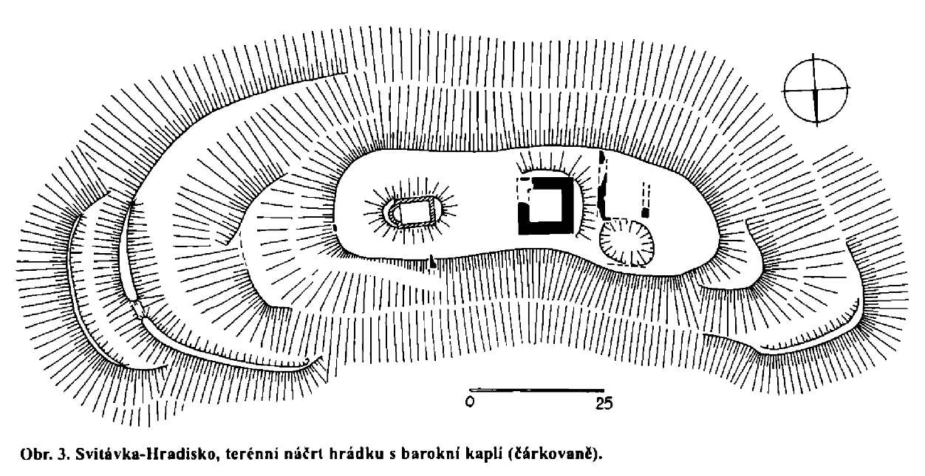
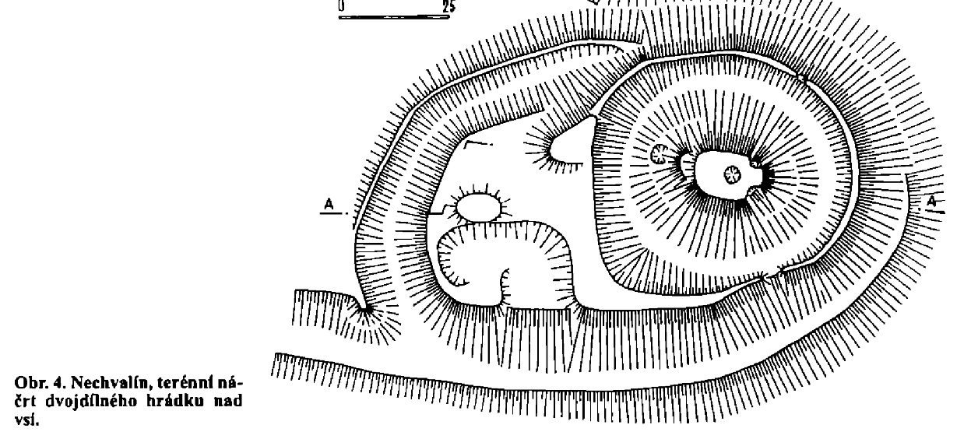

Slide 5
Fortifikace spojené s hornickou činností – tvrze i hrádky k ochraně revírů polymetalických rud
– deponování rudniny, případně drahého kovu
– skladování nářadí
– ochrana technologických zařízení
– obytná funkce
Termesivy v brodském obvodu – tvrz Hadrburk : 0,6 km od sídliště v nivě Sázavy
čtyřboká kamenná věž s příkopem čtvercového půdorysu
1382: první zmínka zánik za husitských válek
zanikla údajně za husitských válek
liniové propadliny (štoly?), hráz zaniklé nádrže stříbrohutnická struska
Kamenná v šlapanovském obvodu – hrádek Bergersdorf: kruhový Ø, 21 m, příkop (š. 10 m, hl. 3 m)
Vrch Vysoká – vodní tvrziště Poustevnický rybníček: kaskáda zaniklých nádrží
uprostřed objekt 8 x 14 x 6 x 14 m s vodním příkopem

Slide 6
Uničovský horní obvod
Rýmařov – Bezručova ul. – hornická osada z 1. pol. 13. stol.
– 1747: na mapě označena jako „Starý Rýmařov“
– levobřeží zlatonosného Podolského potoka
– polozemnice mezi těžebními rýhami: 4x4, 4,5x5 m
– mladší: šíjové vstupy
Hrádek – na protější straně potoka opevněná rezidence báňského úředníka, který dohlížel na vytavování zlata
(technická keramika, slitky)
Frankštát (dnes Nový Malín) – hornické městečko, 13. stol.
Hankštejnské doly – oblast Tvrdkova, Ršovska a Skalska (Hankšten)
– těžba: Stříbrné Hory, Horní město, Břevenec, Ruda
– zlatonosný křemen, stříbronosný galenit, olovnato-zinkové a Cu rudy
– ochrana: hrad Rešov (konvice s brakteáty z 80.l.13.)

Slide 7
2. Sídla situovaná v rovinných polohách s vazbou na hospodářské zázemí:
Spojení rezidence s hospodářstvím – rozvrstvení středověké rodové šlechty spojeno se sídly s vlastním hospodařením
– (přímý) vývoj od pozdně římské správy (villa rustica - statek) k feudálním panstvím
– část spravovala vrchnost, část propůjčila klientům za službu a peněžní rentu
Dvory (dvorce) – česky dvór, něm. Hof (Wirtschatshof), lat curia, dvůr lenní (manský): curia omagialis
– církevní (cisterciácké): grangie s drobným opevněním (tzv. propugnaculum)
– meierhof (meyerhof): dvory novověkých velkostatků
– hospodářsko-sídelní jednotka v podobě usedlosti tvořené komplexem stavebních
objektů sloužících k obývání a zemědělskému hospodaření (chlévy, stodoly, sýpky)
– od 12. stol.: v písemných pramenech (uvedeny různé stavby)
a) evidence změny držitele (prodej či pronájem)
b) evidence majetku formou urbáře

Slide 8
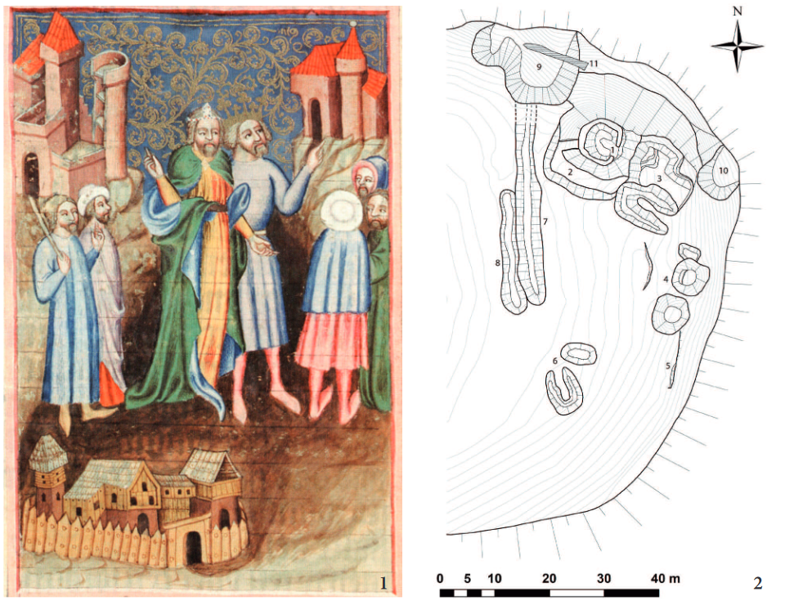
Vyobrazení dvora v Biblia Wenceslai Regis
Libušín – Staré zámky:
Lehce ohrazený areál dvora s centrální věžovou stavbou dřevěné konstrukce, doplněnou o obytný dům s pecí a několik hospodářských budov
1 – umělý pahorek s relikty věžové
stavby
2 – terénní stupeň;
3 – zřejmě hlavní obytné stavení
4 – objekty indikující hosp. stavby
5 – relikt podezdívky
6 – objekty neznámé funkce
7 – val
8 – příkop
9 – lomy/sesuvy půdy
10 – recentní narušení
Novák, D. – 2016: České „tvrze“: kritická analýza současného stavu poznání, Castellologica bohemica 16, 123–152.

Slide 9
Ikonografické prameny
14. – 15. stol. – Biblia Wenceslai Regis

Slide 10
– rozdělení: Chotěbor, P. – Smetánka, Z. 1985: Panské dvory na české středověké vesnici, AH 10, 47–65.
2 skupiny: a) tzv. rezidenční: a) sídlo vlastníka (14. stol.: tvrz v Trocnově)
b) připojené hospodářské objekty
b) tzv. podnikatelské: tzv. režijní mimo sídlo vlastníka, ale na jeho
pozemkovém majetku
vlastní hospodaření – výběr renty
držitelé – světští feudálové, kláštery, biskupství,
měšťané
– funkce: nelze spolehlivě doložit až od poloviny 16. stol.
rezidenční – je těžko zjistitelná, jestli vrchnost sídlila v tvrzi nebo dvoře
provoz domácnosti feudála: kuchyně, pekárny, konírny, sklepy aj.
hospodářská – souvisela s výběrem naturálních dávek od poddaných
větší skladovací prostory

Slide 11
– umístění: respektovalo původní středověké uspořádání obce
– vztah sídla a dvora: a) přímé propojení s opevněním tvrze: Lažany na Černokostelecku
b) v těsné blízkosti tvrze bez přihrazení: Mstěnice u Hrotovic
c) dvorec jako opevněné předpolí sídla: Hlubany u Loun
– prostorové vztahy: sídlo – dvůr – ves + další komponenty: mlýny, rybníky, plužiny apod.
výzkum nenarušených areálů zaniklých v 15. stol. v lesním prostředí
archeologicky zkoumány: Zalužany – Polla 1962;
Mstěnice – Nekuda 1985
Hrnčíře – Meduna 2006)

Slide 12
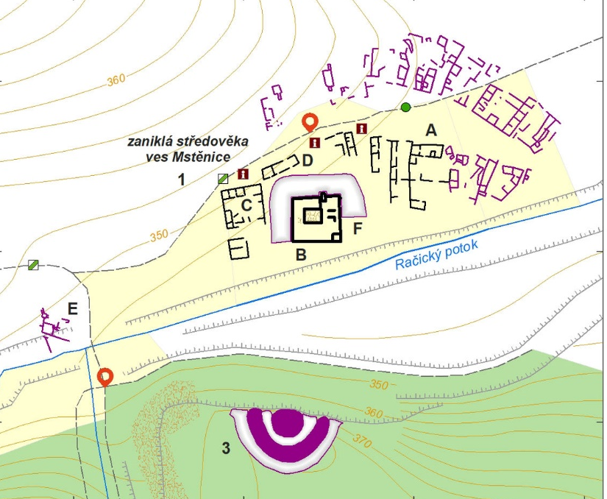

Slide 13
Tuchoraz u Českého Brodu
– 1474: tvrz nad potokem Šemberou
– zachována průjezdní obytná(?) věž
sloužící jako brána do hospod, části
– v předpolí hospodářské zázemí:
dvoupodlažní budova půdorysu L
(záp. křídlo: sýpky)
– stavebník: královský úředník
Mikuláš z Landštejna
– stavitel: mistr Květoň (přestavba)

Slide 14
Tvrz – lat. munitio: zvláštní typ venkovského sídla
3 významy: 1) fortifikovaný stavební útvar nedosahující kvality hradu:
– 13. stol.: v intravilánu vsi s vazbou na hospodářský dvůr (F. Kašička)
bez h. dvora: strážní funkce u významných komunikací (M. Plaček)
2) typ sídla spojovaný s nižší šlechtou: zemani, rytíři, manové, ministerálové aj.
3) symbolické označení „pevnosti“ (obrana)
A. Hejna: 1965: K situační a stavební formaci feudálního sídla v Evropě. PA 56, 513–583.
– domácí původ českých tvrzí ovlivněný karolinským prostředím (i pozdně-římským)
P. Chotěbor: 1982: K situaci a stavební podobě vesnických feudálních sídel, AH 7, 357–365.
– využívaly vyvýšeniny, terasy nebo svažité polohy
– chráněny vodními příkopy: napájeny potoky, rybníky
– 2 základní typy: 1. typ s volně stojící stavbou (věžovou nebo palácovou)
2. typ s obvodovou zástavbou
– dispozici vzniklou záměrně

Slide 15
tvrze s izolovanou stavbou (obytnou věží nebo palácem)
tvrze s obvodovou zástavbou
palácové tvrze - palác zapojen do obvodu tvrze
plášťové tvrze
tvrze s palácem a věží
Typologické tříděni tvrzí (podle P. Chotěbora)
1-4: typ s volně stojící obytnou stavbou
5–8: typ s obytnými stavbami při obvodu
9-11: typ se striktní obvodovou zástavbou

Slide 16
– vztah k vesnici: 1. mimo vesnici
2. v okrajové části vesnice
3. ve vesnici s vazbou na náves nebo hlavní komunikace
4. ve vesnici s vazbou na sakrální stavbu
– umístění v terénu: 1. ve výrazné poloze:
– na ostrožně, okraj terasy, vrchol vyvýšeniny
– ve svahu na plošině u vrcholu
– na starším opevnění
2. v nevýrazné poloze:
– v rovině, mírném svahu, v prohlubni
– umělé vodní opevnění
– základní typ nezávisel na terénních podmínkách:
srovnání terénní situace půdorysně příbuzných staveb stejného typu
doložilo, že volně stojící věžové i palácové obytné stavby ve výrazné
i nevýrazné poloze

Slide 19
M n i c h o v i c e , okr. Benešov
Kruhové tvrziště ve výrazné poloze (nevysoká oblá ostrožna) posílené rybníkem. Tvrziště situováno v okrajové části vesnice.

Slide 20
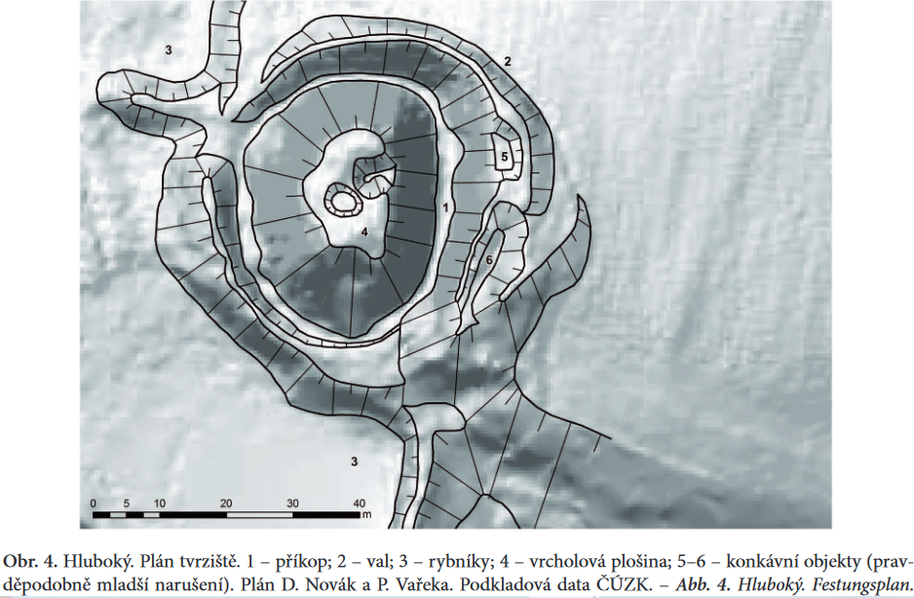
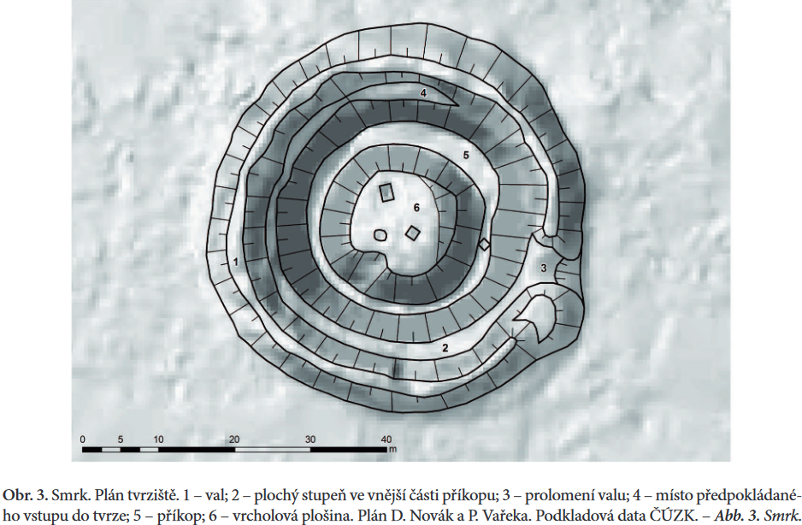
2011-2014 – průzkum drobných vrchnostenských sídel v oblasti širšího Křivoklátska
(okr. Beroun, Kladno, Rakovník, Rokycany)
– zdokumentováno 20 sídel situovaných převážně v lesním prostředí
– 2 skupiny: 1. fortiikovaná sídla s hospodářským zázemím ve formě neopevněného předpolí:
Hradečno, Humniště (k.ú Drnek), Kozojedy a Rovný (k.ú. Drahoňův Újezd)
2. vícedílná sídla s hospodářským zázemím uvnitř opevněného areálu:
tvrziště u Oráčova, Dub (k.ú. Svojetín, tvrz v Řisutech, Ostrov u Jedomělic
Tvrziště Smrk (k.ú. Drahouš) a Hluboký (k.ú. Lhota u Rakovníka) – zanikly v průběhu 15. stol.

Slide 21
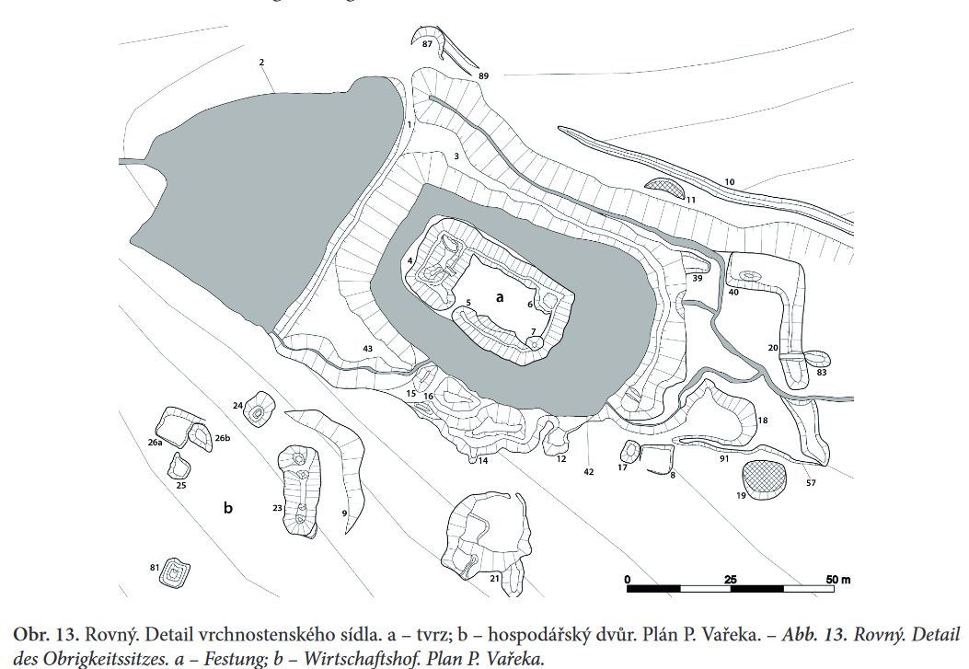
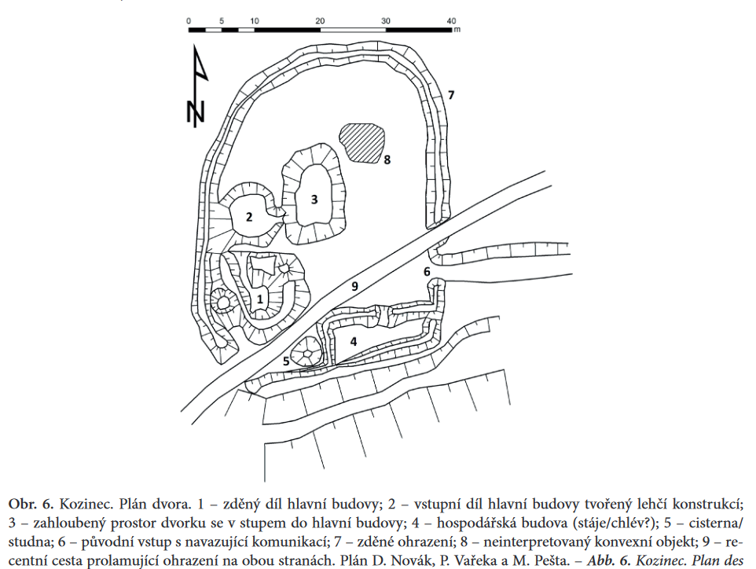

Slide 22
Motte
Panské sídlo zbudované na uměle navršeném nebo navýšeném pahorku
– termín francouzského původu – šlechtické sídlo s vazbami k okolí (blíží se hrádkům)
– pol. 13. stol.: Josef Unger – nejstarší vlna budování šlechtických hradů
– Čechy: mohutné objekty s dvojitými příkopy a valy: Ervěnice
– Morava: Koválov (Mstěnice charakter hrádku), Popice, Konůvky
Severní Francie – vznik: od 2. poloviny 10. stol. (oblast vzniku)
– útlum: 12. a 13. stol.
Anglie, Porýní – od 11. stol.
Německo – Turmhügel (Wasserburge)
Sev. Evropa – doba největšího rozkvětu až v pozdním středověku
Slovensko – počátky už na konci 12. stol. (doloženo pouze nálezy v okolí)
Rakousko – 11. a 12. stol. (progresivní Podunají)

Slide 23
Polsko – 13. stol.: gródki stożkowate (funkční až do 18. stol.)
– 1932: systematická dokumentace středověkých hradů v Malopolsku (G. Leńczyk)
– mezi válkami: ve Slezsku (J. Żurowski)
– 1964: Mapa grodzisk w Polsce, 2312 objektů
– Janina Kamińska: podala charakteristiku základních znaků hrádků typu motte
– Leszek Kajzer: ověřovací výzkumy
– Antoni Pawłowski: ve Slezsku lokalizoval 377 objektů (polovina z počátku 14. stol.)
Gorzyczki w Wodzisławiu Śląskim

Slide 25
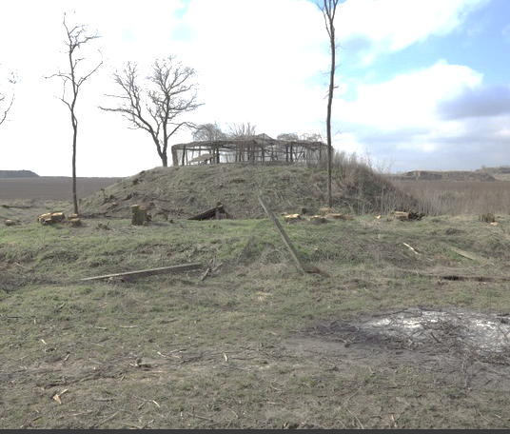
Koválov u Žabčic
Poloha – na soutoku Jihlavy a Svratky
– cca 2 km od Žabčic
– po obou stranách potoka na
ploše cca 200 X 350 m
Vznik – pol. 13. stol.
Lokalita – „Kulatý kopec“
kopec tvaru komolého kuželu
s jedním patrným příkopem
– zaniklá ves v trati „Koválov“

Slide 26
Zaniklá ves
Prameny – 1252 až 1268: Bo­huše a Matouš z Koválova (Buhusche et Matusche de Cowal)
– 1269: uveden kostel
– 1354: první zmínka o vsi
– 14. a 15. stol.: při prodejích se uvádí 14 lánů (tj. lánových usedlostí)
– 1493: „... ves Koválov s lidmi platnými, s polí oranů i neoranú, s kostelním právem...„
– 1508: pustá
Výzkumy – poč. 70. let: opakované povrchové sběry (13. stol.)
1. pol. 13. stol.: rádélková keramika obdobná rakouskému materiálu
ves starší než tvrz
vznik ve 20. nebo 30. letech
– od roku 1973: Josef Unger (Regionální muzeum v Mikulově)
– 1975 až 1975: zkoumán kostel, u něhož se pohřbívalo před jeho výstavbou

Slide 27
Feudální sídlo
Poloha – okraji vesnice zbytky tvrze zvané „Kulatý kopec„
Půdorys – kopec tvaru komolého kužele: průměr 15—20 m, v. 5 m
– uprostřed: jáma hluboká asi 0,5 m
– kolem: příkop a částečně dochovaný vnější val, na JV: předhradí
Výzkumy – 1848: J. A. Eder: vrchnostenský úředník ze Židlochovic (výsledky stručně publikoval)
– 1893: M. Kříž_ notář ve Ždánicích
– 1931: H. Freising: archeolog
– 1973: J. Unger: řez SZ – JV: zjišťovací sonda š. 1,5 m přes dva příkopy: vnitřní hl. 3,5 m
– 1974: odkryv plošiny na temeni (sonda V/74)
3 fáze osídlení – první: porušená pec, část objektu
– druhá: žlábek široký 0,8—1 m s kůlovými jamkami, 5 brakterátů P O II.
– třetí: zbytky dřevěných trámů a kůlů v mělkém lůžku
– 1976: ukončen plošný výzkum centrální části
– 1977: další výzkumy

Slide 28
Vznik – 1. fáze: pol. 13. stol.: neopevněný či lehce opevněný dvorec spolu se vsí
2. fáze: 1253: postaven kostel; zapálen během bitvy – šipky
1260: moravské a slezské vojenské oddíly u Pohořelic táhnoucí na pomoc
Přemyslu Otakarovi II. ve válce proti uherskému králi Bélovi
3. fáze: 1278: vyhořela za tažení Rudolfa Habsburského
4. fáze: poč. 14. stol.: obnova dvora a trhové vsi („forum Kowalow“)
Rozměry – průměr: 15 – 17 m, v. 5 – 7 m
Půdorys – nepravidelný ovál půdorys
Fortifikace – dvojitý příkop (průměr: 32 m. š. 7 – 8 m, hl. 3 – 3,5 m)
Obytná budova – rozměry: 6,5 x 5 m (krb)
Hospodářské objekty – pec na pečení chleba (zastřešená, stáj pro koně
Archeologický výzkum: J. Unger
Unger, J. 1989: Feudální sídlo z 13. století na zaniklé vsi Koválov u Žabčic, Mikulov.
Unger, J. 1994: Koválov. Šlechtické sídlo z 13. století na jižní Moravě. Brno.

Slide 29
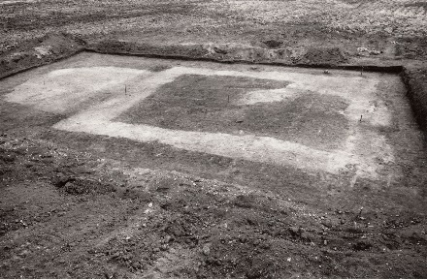
Půdorys kostela

Slide 31
